Slide 1
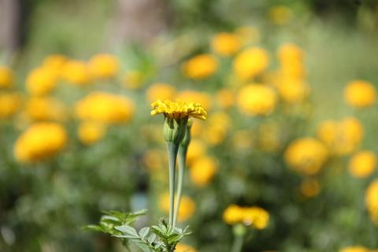
ในการศึกษาปี 2555 โรงพยาบาลแกลงร่วมกับโรงเรียนมัธยมในพื้นที่ ดำเนิน โครงการ ความร่วมของ สหวิชาชีพในพื้นที่อำเภอแกลง วังจันทร์ เขาชะเมา เพื่อสร้างความเข้มแข็งทางใจและทักษะชีวิตแก่นักเรียนประถมและมัธยมด้วยสื่อสำเร็จรูป

Slide 2
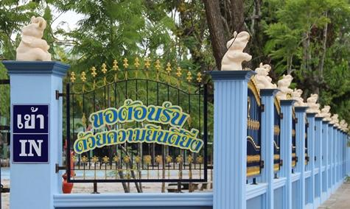
เราพบว่า วัยรุ่นอำเภอแกลง มีปัญหาความประพฤติกรรม ไม่ต่างจากชุมชนอื่น

Slide 3
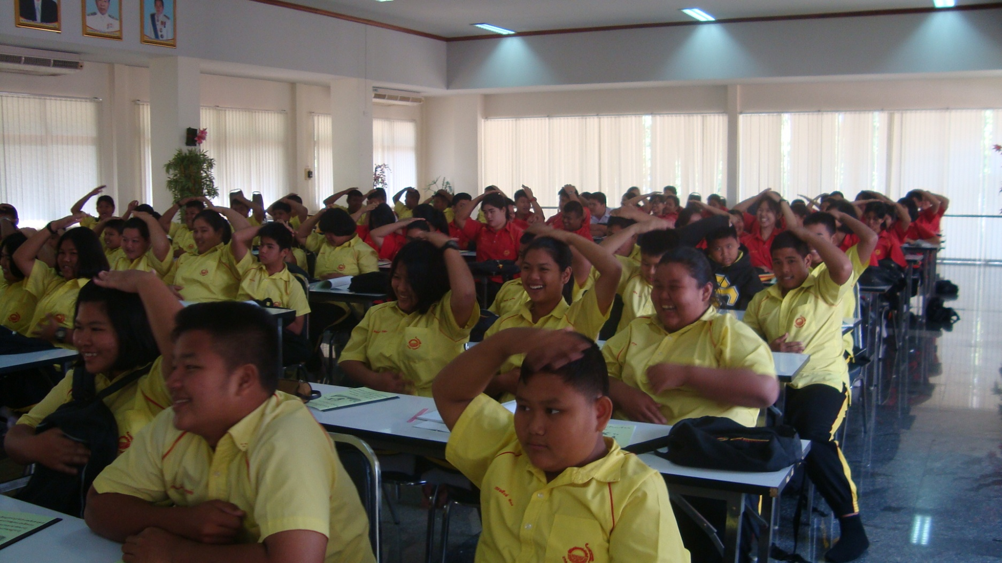
คนทำงานที่เกี่ยวข้องกับเด็กในสายงานสาธารณสุขและศึกษาธิการ จับมือกันเพื่อลดปัญหาดังกล่าว

Slide 4
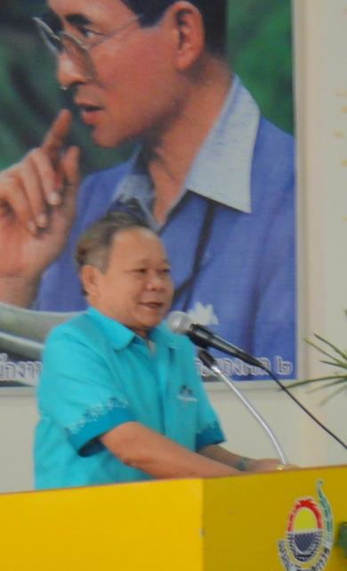
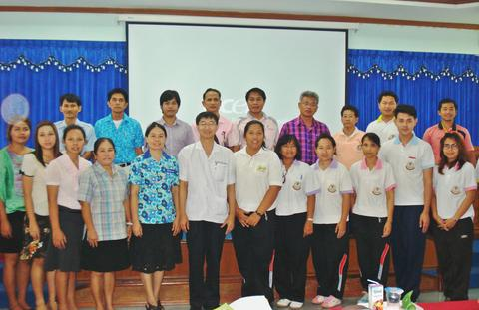
โดยการสร้างความเข้มแข็งทางใจ ในนักเรียนมัธยมศึกษา ๙ โรงเรียน พื้นที่การศึกษาเขตระยอง ๒

Slide 5
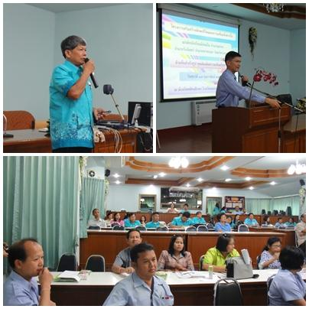
ด้วยสื่อสำเร็จรูป ชุดเติมเต็ม ความเข้มแข็งทางใจ
ที่พัฒนาโดย
นายแพทย์ประเวช ตันติพิวัฒนสกุล
นายแพทย์ผู้ทรงคุณวุฒิ กรมสุขภาพจิต
แผนงานสร้างเสริมสุขภาพจิต สสส.

Slide 6
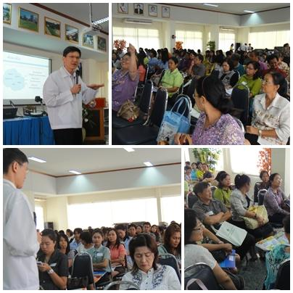

Slide 7
และได้รับการสนับสนุนงบประมาณ ในการจัดหาสื่อจาก องค์การบริหารส่วนจังหวัดระยอง

Slide 8
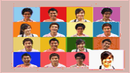
สื่อการเรียนรู้เรื่อง ความเข้มแข็งทางใจ มี 16 ตอน

Slide 9
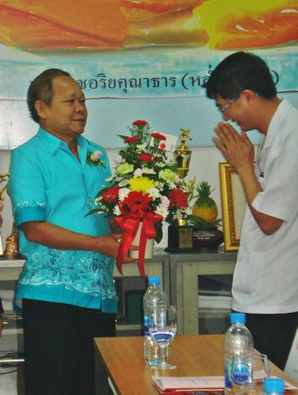
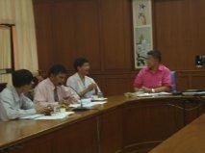
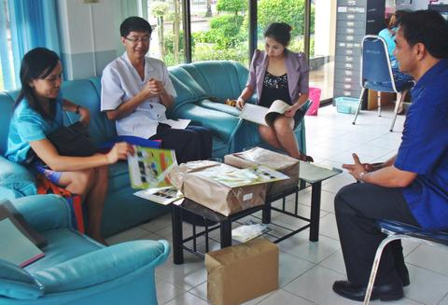
การดำเนินการประกอบด้วย
การทำความเข้าใจกับผู้บริหาร

Slide 10
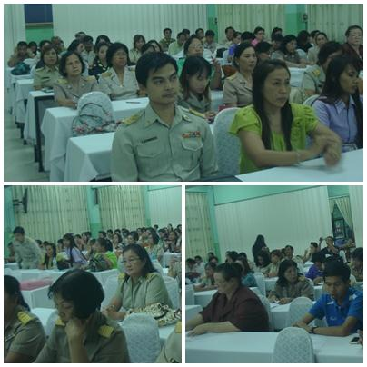
การเตรียมครูผู้ใช้ การจัดหาสื่อ และกระจายสื่อให้พร้อม

Slide 11
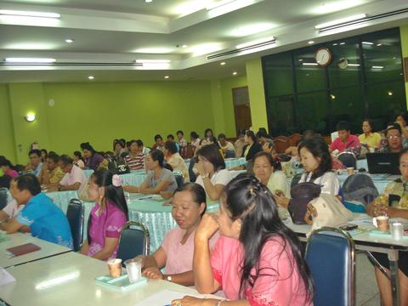
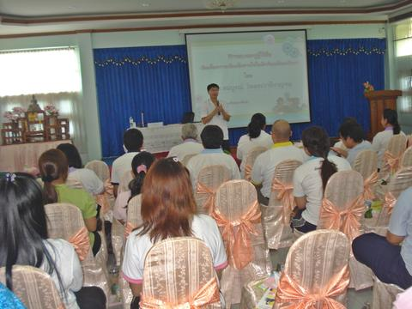
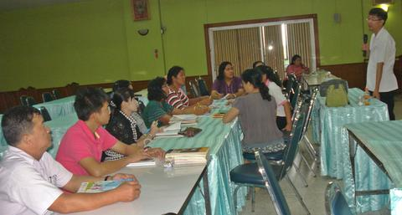
การแลกเปลี่ยนเรียนรู้ระหว่างใช้งาน การติดตามผล

Slide 12
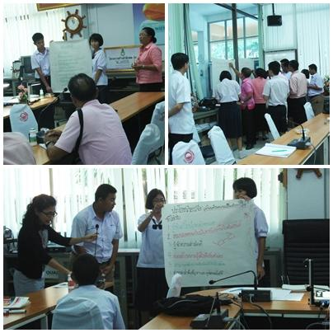
ในปีแรกมีการวิจัยเพื่อประเมินการใช้สื่อโดย อาจารย์ จากสถาบันวิจัยประชากร และสังคม มหาวิทยาลัยมหิดลด้วย

Slide 13
และบริการอื่นๆ ตามที่โรงเรียนขอความร่วมมือ

Slide 14
ในปีการศึกษา ๒๕๕๖ มีการใช้สื่อต่อเนื่องในห้องเรียน ที่ยังไม่ได้สัมผัสสื่อหรือนักเรียนเข้าใหม่

Slide 15
รวมทั้งได้นำสื่อ การ์ตูน เสริมสร้างทักษะชีวิต มาใช้กับนักเรียนประถม ๘๑ โรงเรียนในเขตด้วย

Slide 16
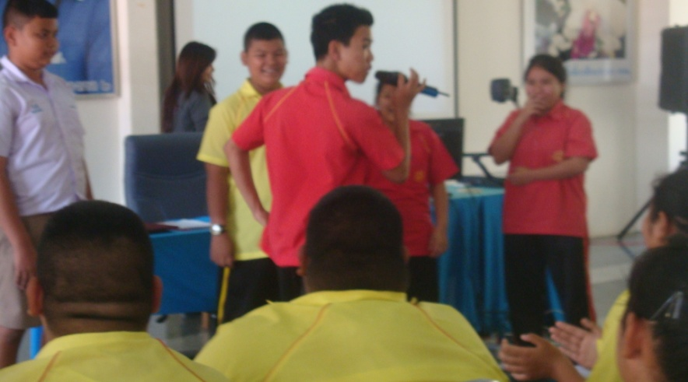
ผลการใช้งาน แม้ไม่สามารถวัดผลต่างได้ชัดเจนนัก

Slide 17
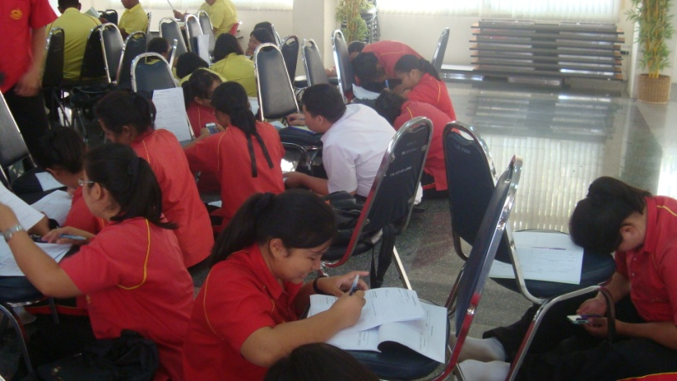
ยังส่งผลให้การดูแลนักเรียนบางราย
ที่ต้องการความช่วยเหลือเป็นพิเศษ
มีความเชื่อมั่นได้ว่า
ทีมจะสามารถดูแลได้ดีขึ้นอีกด้วย

Slide 18
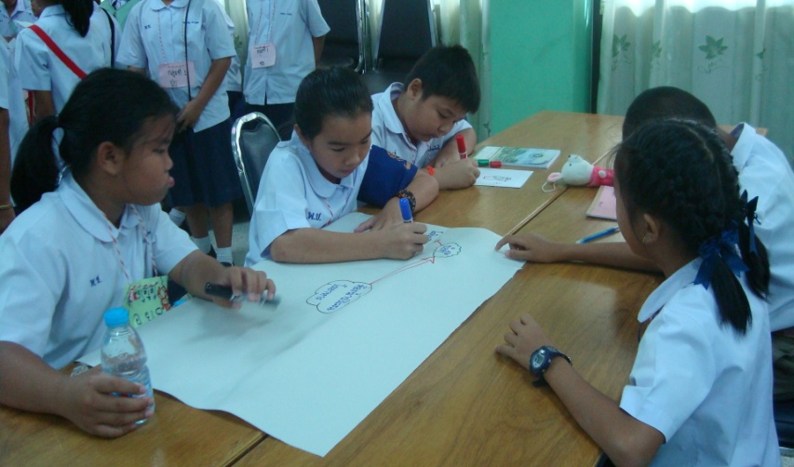
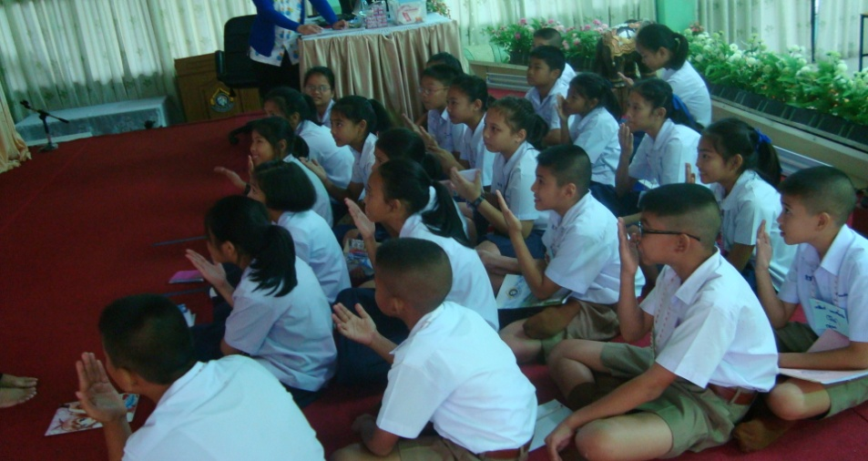
และพบความร่วมมือในการดูแลเด็กวัยเรียน ของบุคลากรในพื้นที่ที่ดีขึ้น

Slide 19
ครูผู้ใช้ยังมีความรู้สึกที่ดี ต่อการใช้สื่อและมีแผนดำเนินการต่อไป อีกอย่างน้อย ๒ปี

Slide 20
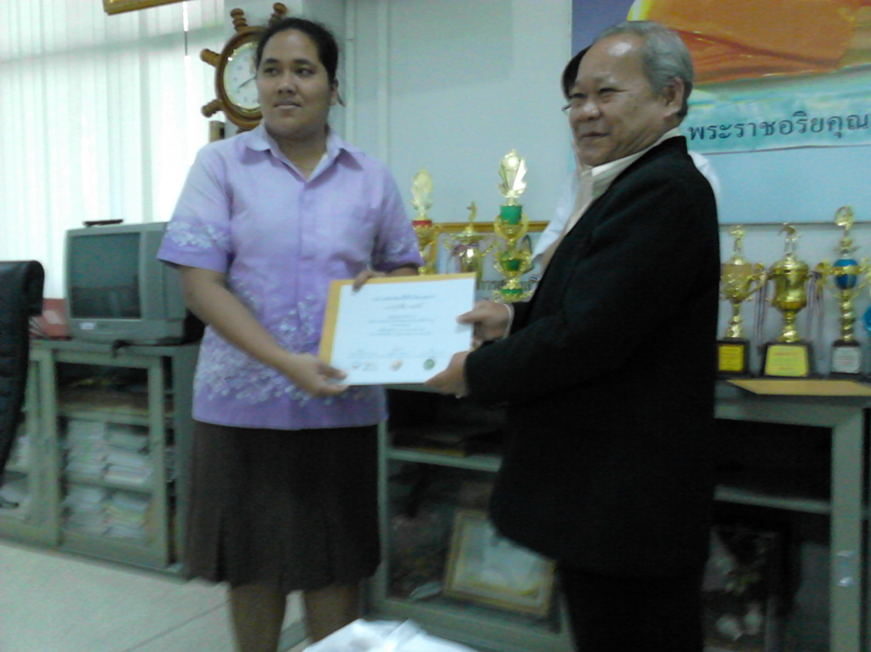
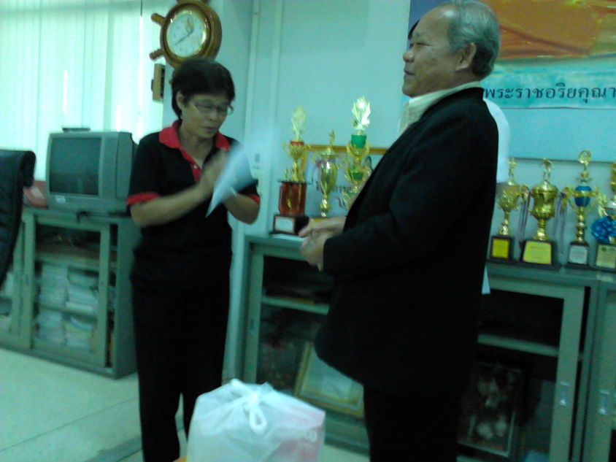
ประสบการณ์ทำงาน เราพบวิธีการช่วยเหลือเด็กที่แตกต่าง หลากหลาย

Slide 21
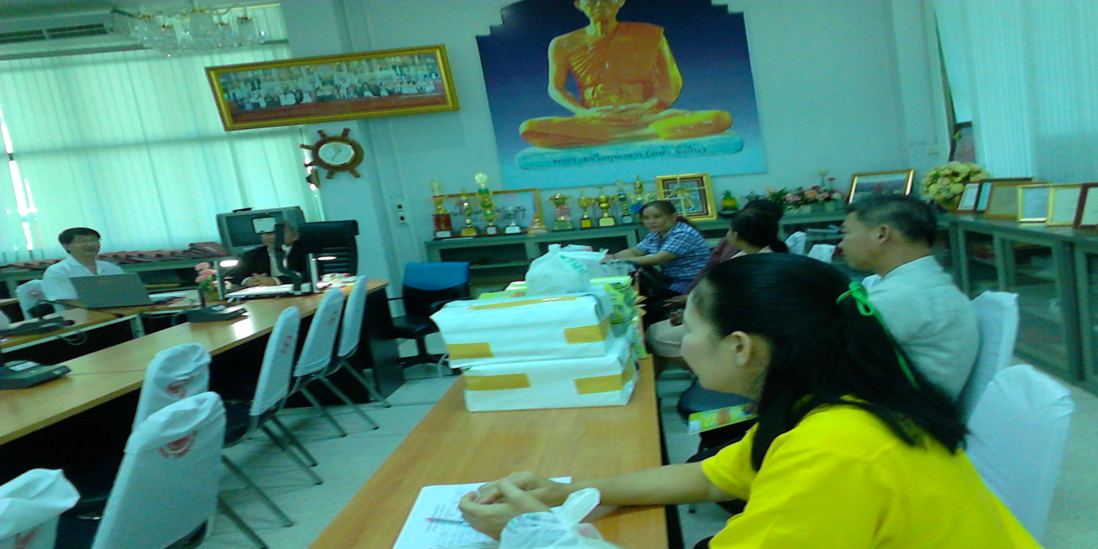
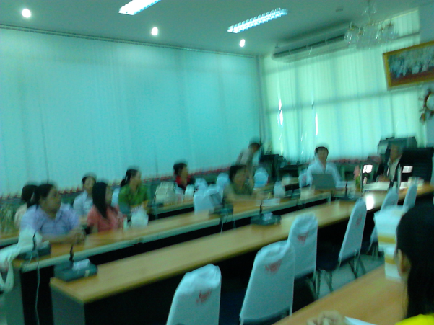
ได้จัดให้มีการในการแลกเปลี่ยนประสบการณ์ ในการช่วยเด็กนักเรียนในกรณีศึกษาต่างๆ ของครูฝ่ายปกครองร่วมกับครูแนะแนวและเจ้าหน้าที่สาธารณสุข

Slide 22
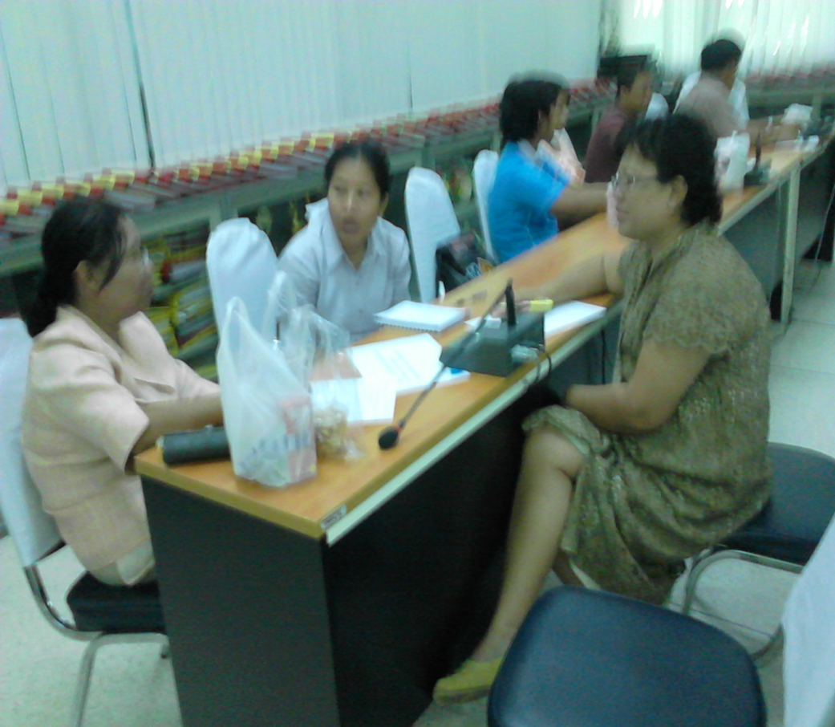
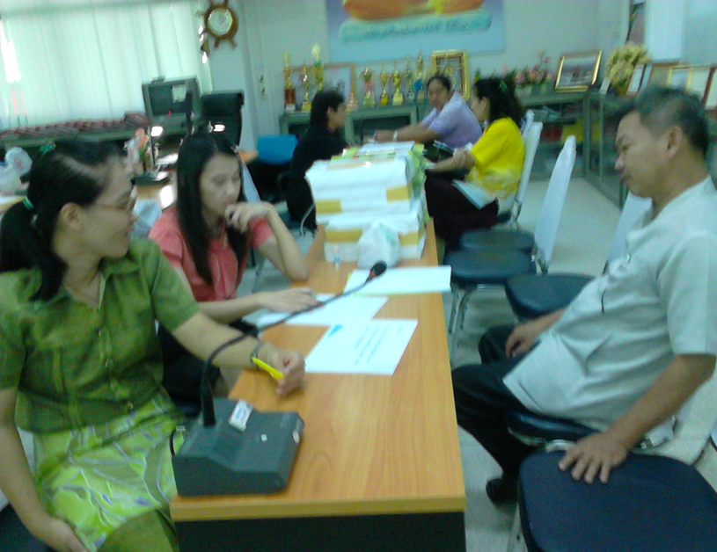
ทีมและคณะดำเนินงานได้รับประโยชน์เป็นอย่างมากจากเวทีแลกเปลี่ยนเรียนรู้ เพราะคุณครูฝ่ายปกครองจะมีวิธีการเข้าถึงและช่วยเหลือที่แตกต่างจากครูแนะแนว และแต่ละโรงเรียนก็จะมีวิธีเข้าถึงและช่วยเหลือนักเรียนที่ต่างประสบการณ์กันด้วย

Slide 23
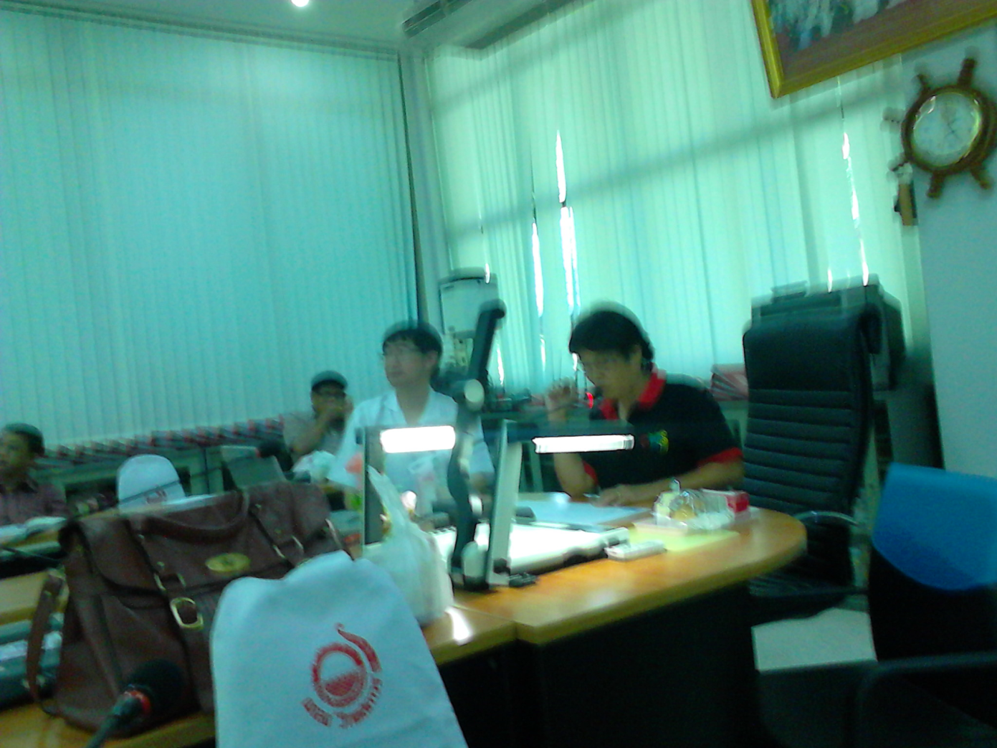
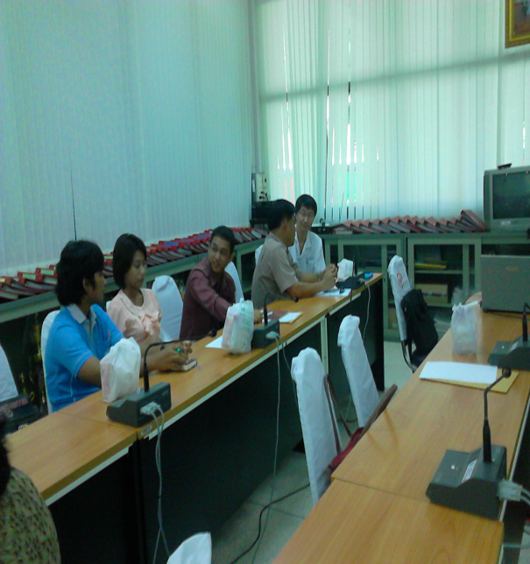
อีกทั้ง เจ้าหน้าที่สาธารณสุข เข้าให้คำปรึกษาครูและนักเรียนที่ต้องการได้รับคำปรึกษา ช่วยการส่งต่อนักเรียนที่พบปัญหาที่ต้องส่งต่อพบแพทย์ พร้อมติดตามเยี่ยมบ้าน

Slide 24
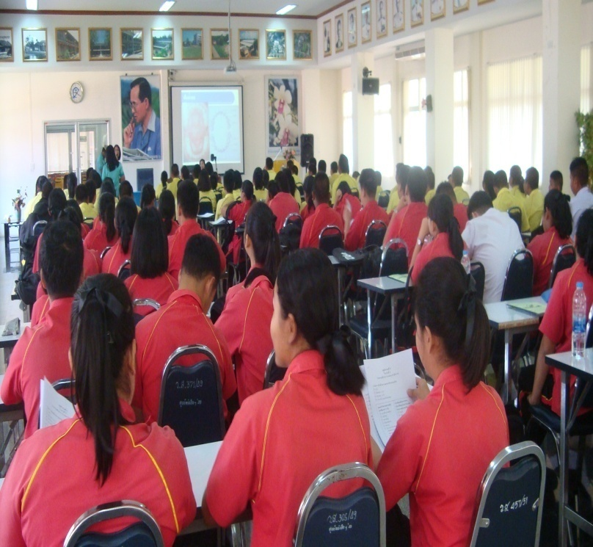
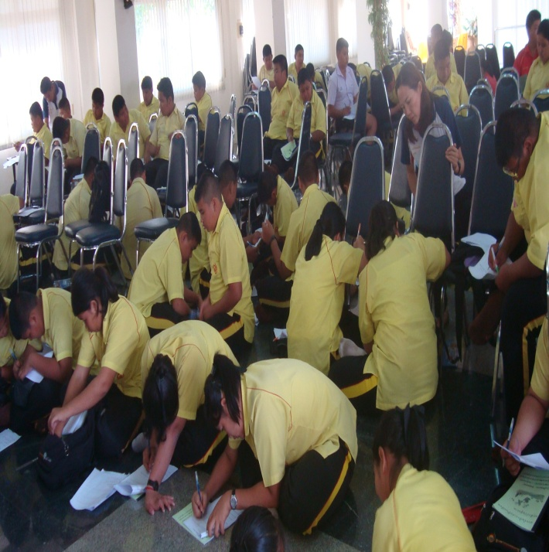
ทั้งนี้ โรงเรียนมัธยมทั้ง 9 แห่งในอำเภอแกลง วังจันทร์ และเขาชะเมา จังหวัดระยอง ยังคงดำเนินส่งเสริมให้นักเรียนมัธยมปีที่ 1 ที่เข้าใหม่ได้สัมผัสสื่อ “เติมเต็มความเข้มแข็งทางใจ” ต่อเนื่อง ในปีการศึกษา 2557

Slide 25
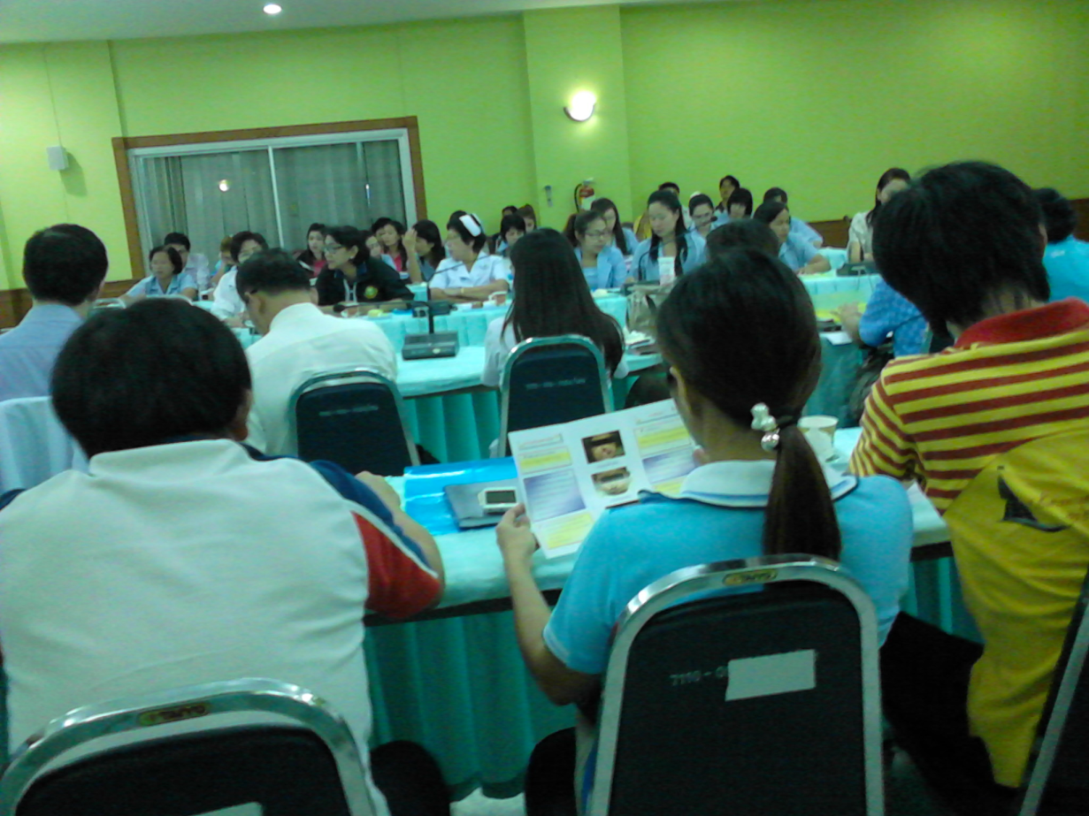
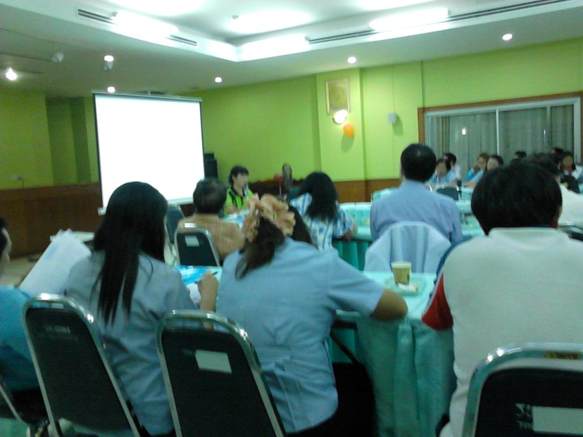
และมีแผนในการจัดเวทีแลกเปลี่ยนเรียนรู้ของครูผู้ใช้สื่อ “พัฒนาทักษะชีวิต ป.๑-๓” ในโรงเรียนประถมศึกษา ในความอนุเคราะห์ของสำนักงานเขตพื้นที่การศึกษาประถมศึกษาระยองเขต ๒ ต่อเนื่อง

